Slide 1
ГБУЗ СОЦ СПИД и ИЗ
Современные методы лабораторной диагностики
Туберкулеза: тест Т-SPOT.TB.
Выполнил: врач бактериолог Хуртин Д.Г
биолог Мумбер Е.И.
фельдшер-лаборант Элибекян К.Г.

Slide 2
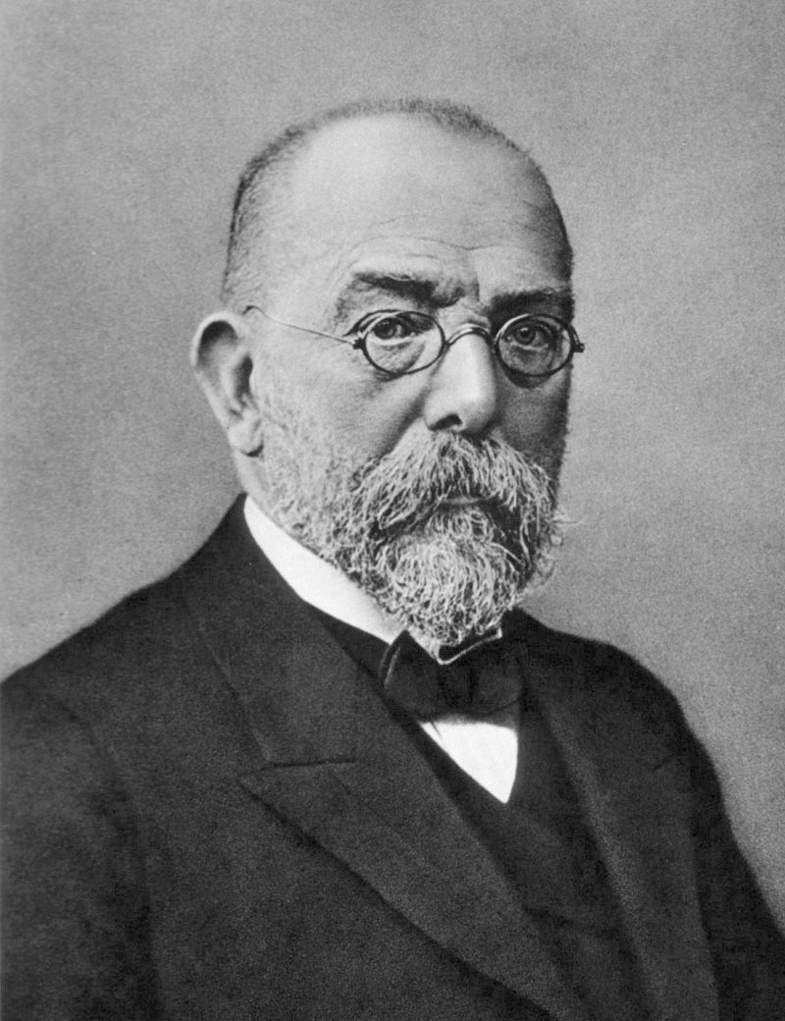
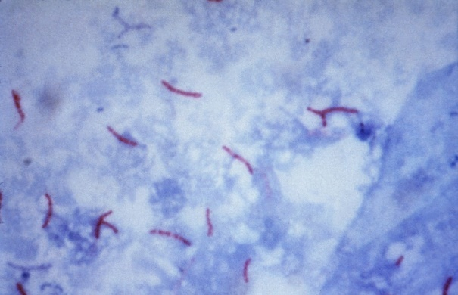
24 марта 1882 года Роберт Кох выступил на вечернем заседании Берлинского физиологического общества с сенсационным сообщением: ему удалось выделить бактерию, вызывающую туберкулез. Эта болезнь в то время являлась бичом всей Европы и не только, в России её называли «чахоткой». Открытые бациллы получили название «палочек Коха».

Slide 3
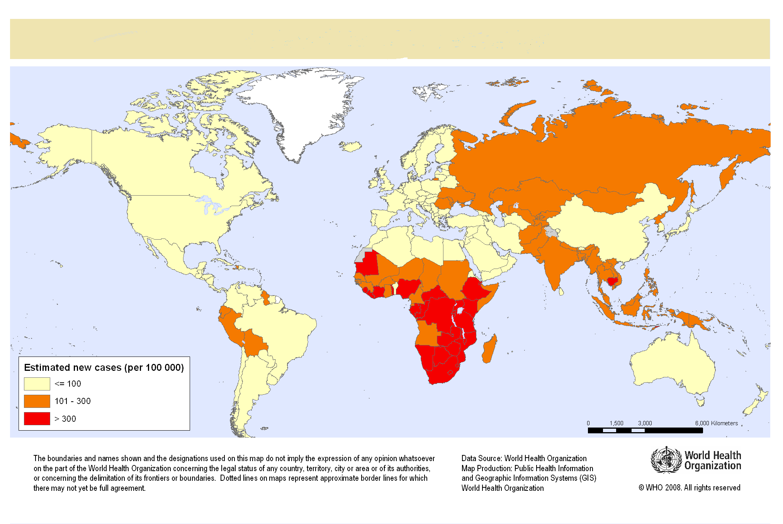
Туберкулез является проблемой во всем мире
- Глобальная распространенность туберкулеза растет на 1% каждый год
- При отсутствии лечения каждый человек с активной формой туберкулеза может заразить в среднем 10-15 человек
- Рост общемировых показателей путешествий, миграции населения и наличие ВИЧ-инфекции приводит к росту частоты выявления туберкулеза в развитых странах

Slide 4
Примерно 2 миллиарда человек, что составляет 1/3 общемировой популяции, имеют латентную туберкулезную инфекцию (ЛТБИ).
3-77581_1_63-77581_1_63-77

Slide 5
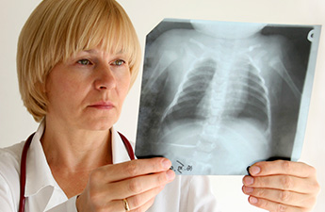
Определение туберкулезной инфекции
методом Т-SPOT.TB

Slide 6
Опыт других стран
T-SPOT разрабатывался в Оксфордском Университете и первой на вооружение его приняла Европа, он официально включен в стандарты диагностики туберкулеза в Евросоюзе в 2004 году. США и Канада включили Т-СПОТ в официальную диагностику в 2005-м, Южная Корея в 2006, Тайвань в 2009, Китайская Народная Республика в 2010, Российская Федерация и Япония в 2012 году.

Slide 7
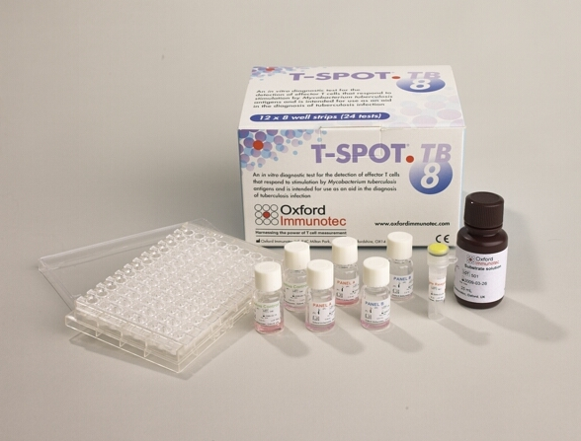
T-SPOT.TB - это иммунологический метод диагностики туберкулеза.
В России использование методики Т-СПОТ утверждено в 2012 году
ФЗ - 2012/648.
Т-SPOT.ТВ является тестом для in vitro диагностики туберкулеза путем выявления эффекторных Т-клеток, реагирующих на стимуляцию антигеном Mycobacterium tuberculosis. Предназначен в качестве дополнительного средства диагностики туберкулезной инфекции.

Slide 8
Случаи предпочтительного использования Т-СПОТ:
· у детей, привитых БЦЖ, у которых выявлена положительная реакция Манту. В этом случае ценно сделать это малоинвазивное исследование до рентгенографии легких;
· у лиц с аллергическими и аутоимунными заболеваниями;
· у медицинских работников, людей которые много путешествуют, военных;
· у заключенных или прибывших из мест заключения;
· у лиц, контактирующих с туберкулезными больными;
· у пациентов, проходящих терапию подавляющую иммунитет, как например, глюкортикостероидная или лучевая терапия, лекарственные препараты при трансплантации органов;
· при наличии хронических заболеваний, сопровождающихся снижением или истощением иммунитета, как например, сахарный диабет, ВИЧ, или пневмокониозы;
· при подозрении на внелегочные формы туберкулеза.

Slide 9
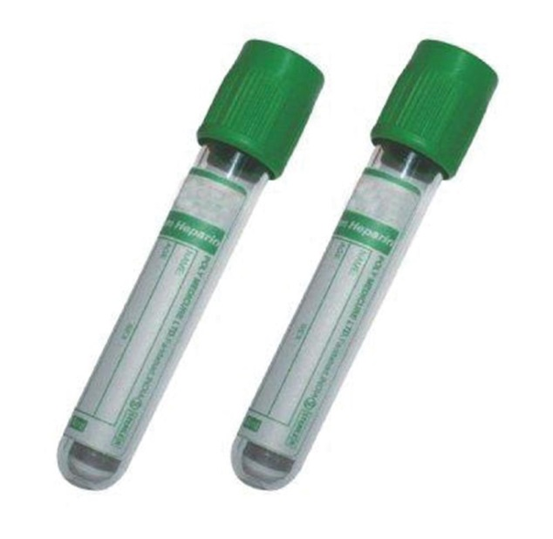
Инструкция по забору биоматериала для проведения анализа на T-SPOT :
1. Доставка биоматериала в лабораторию должна осуществляться непосредственно после венепункции.
2. Прием биоматериала для проведения анализа на T-SPOT осуществляется в стерильные одноразовые пробирки с литий-гепарином или натрий-гепарином (зеленая крышка), строго до метки. Пробирку после забора крови обязательно аккуратно переворачивают 8-10 раз (для перемешивания с антикоагулянтом).
Образцы крови НЕ охлаждать и НЕ замораживать!
3. Для проведения исследования необходимо доставить в лабораторию 2 пробирки по 4 мл на одного иммунокомпетентного пациента в течение 2-х часов, но не позднее 8-ми часов.

Slide 10
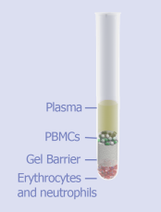
Методика исследования T-SPOT.TB
Забрать образец венозной крови
Выделить мононуклеары периферической крови (МНПК)
Отмыть МНПК с целью удаления любых источников фонового сигнала

Slide 11
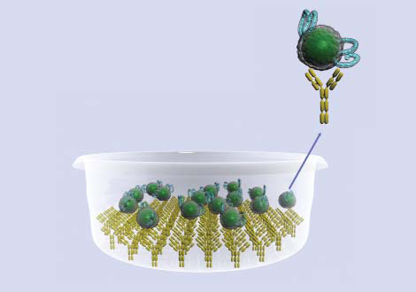
Добавить мононуклеары и специфические антигены туберкулеза в лунки, с предварительно нанесенными антителами к ИНФ-γ
Инкубировать в течение 16-20 часов во влажной камере при 37°C и 5% атмосфере CO2

Slide 12
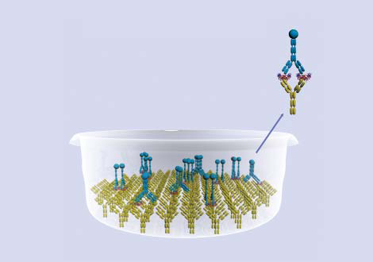
Промыть лунки после инкубации
Добивать рабочий раствор конъюгированного реагента
Инкубировать в течение 1 часа
при 2-8°C

Slide 13
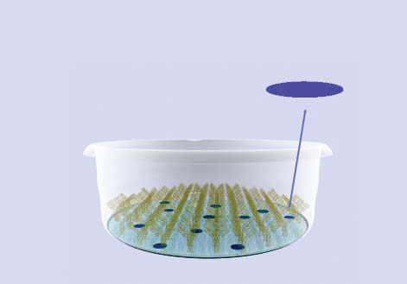
Промыть лунки
Добавить раствор субстрата
Остановить реакцию с помощью дистиллированной воды
Просушить мембрану в термостате в течении 4 часов при 37°C

Slide 14
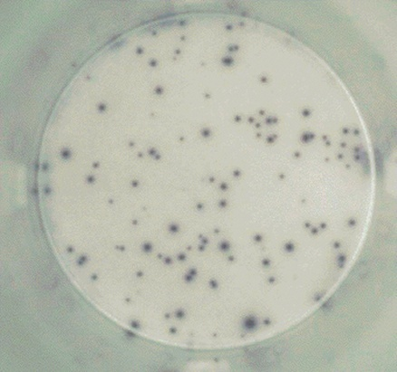
Слово «SPOT» в переводе с английского языка, означает "пятно". В результате исследования в лунке образуются пятна, каждое из которых маркирует Т-лимфоцит.
Каждый спот (точка) указывает на одну активированную Т-клетку
Всего лишь 8-10 спотов (активированных Т-клеток) могут дать положительный результат

Slide 15
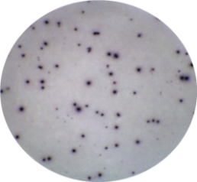
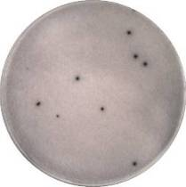
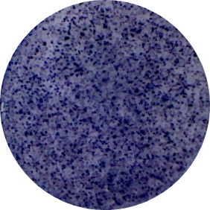
Трактовка результата анализа Т-СПОТ.ТБ
Интерпретация результатов
≥ 8 пятен каждой панели A или B –позитивный результат, действителен только при соответствующих в нулевом и позитивном контролях.
Контроль метода:
Отрицательный контроль- ставится в каждом образце. В нулевом контроле может быть от 1 до 10 точек. Если больше 10 – тест недействителен. Он демонстрирует, что отмывка лейкоцитов прошла успешно и мы удалили весь фоновый интерферон- гамма.
Положительный контроль – также в каждом образце должно быть более 20 пятен. Если меньше - тест недействителен.
Отрицательный контроль
ESAT-6
Антиген А
CFP 10
Антиген В
Положительный контроль

Slide 16
Результатом исследования могут быть три варианта ответа:
Отрицательный свидетельствует, что образец вероятно не содержит эффекторных Т-клеток, реактивных (специфически сенсибилизированных) к М. tuberculosis.
Положительный - свидетельствует, что образец содержит эффекторные Т-клетки реактивные (специфически сенсибилизированные) к М. tuberculosis.
Сомнительный - довольно редкий вариант ответа. Необходимо наблюдение в динамике, понадобится повторная сдача анализа или дополнительные методы обследования, например, ПЦР, бактериологический метод
с консультацией фтизиатра.

Slide 17
Сравнение Манту с Диаскин-тестом и Т-СПОТ.ТБ
Что сравниваем | Манту | Диаскин-тест | Т-СПОТ.ТВ
Оценка данных | субъективная | субъективная | объективная
Специфичность | низкоспецифичная | высокоспецифичная | высокоспецифичная
Противопоказания | много | есть | нет
Возможность ложного результата после БЦЖ | высокая | низкая | отсутствует
Как скоро после вакцинации можно проводить | через месяц и более | через месяц и более | отсутствует
Побочные реакции | есть | редко | нет
Способ исследования | внутрикожный тест | внутрикожный тест | забор крови
Ограничения в период ожидания реакции | много | есть | нет
Достоверность при иммунодефиците | низкая | низкая | высокая
Достоверность при латентной форме | низкая | низкая | высокая

Slide 18
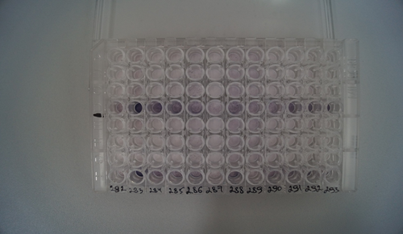
Т-СПОТ.ТБ (Т-SPOT®.ТВ) следует применять и интерпретировать только совместно с общей клинической картиной.
Отрицательный результат теста не исключает возможности инфицирования М. tuberculosis. У пациентов, находившихся в контакте с инфицированными туберкулезом, результаты могут быть отрицательными. Рекомендуется проведение повторного исследования по истечение 6 недель после контакта, либо при появлении клинических признаков или симптомов, свидетельствующих о возможном инфицировании.

Slide 19
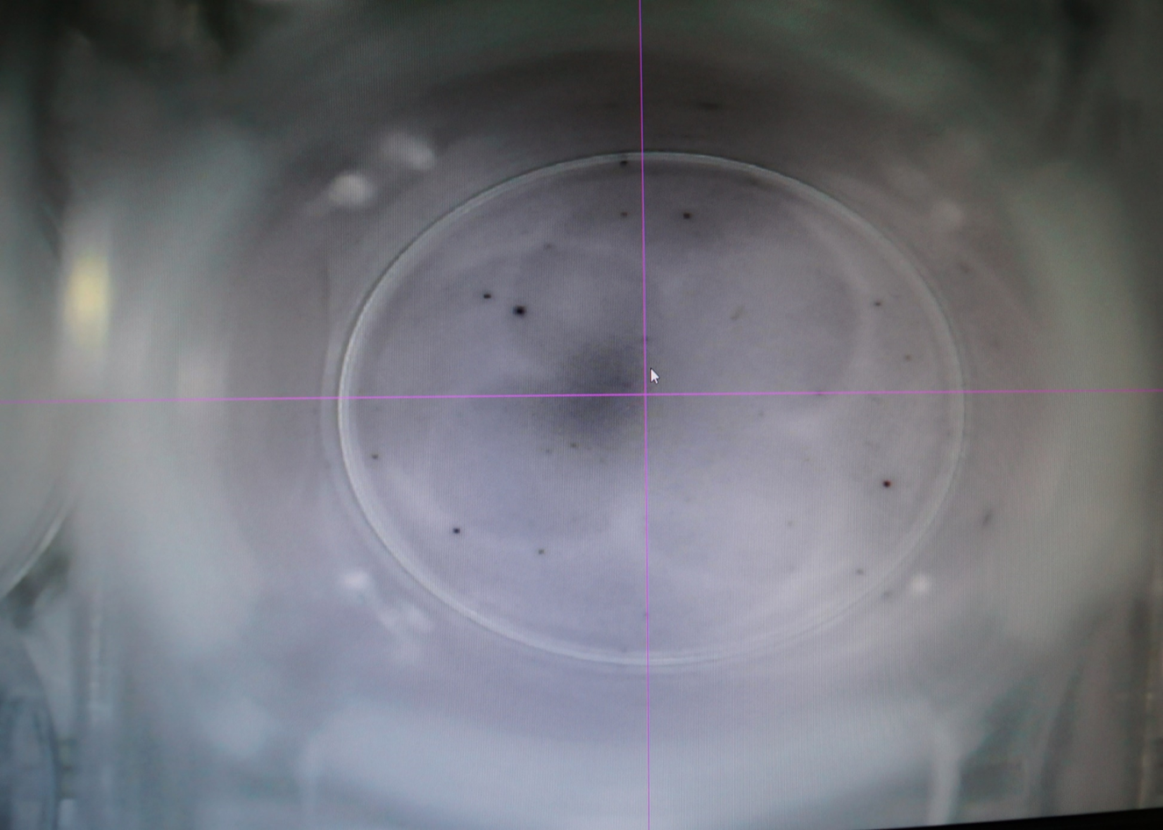
Положительные результаты исследования не свидетельствуют об активной форме заболевания туберкулезом ; для подтверждения диагноза активного туберкулеза необходимо проведение иных исследований, включая культуральные исследования мокроты, ПЦР, рентгенографическое исследование грудной клетки.

Slide 20
На базе ГБУЗ СОЦ СПИД и ИЗ г.Самары апробация метода Т-СПОТ началась в декабре 2015 года

Slide 21
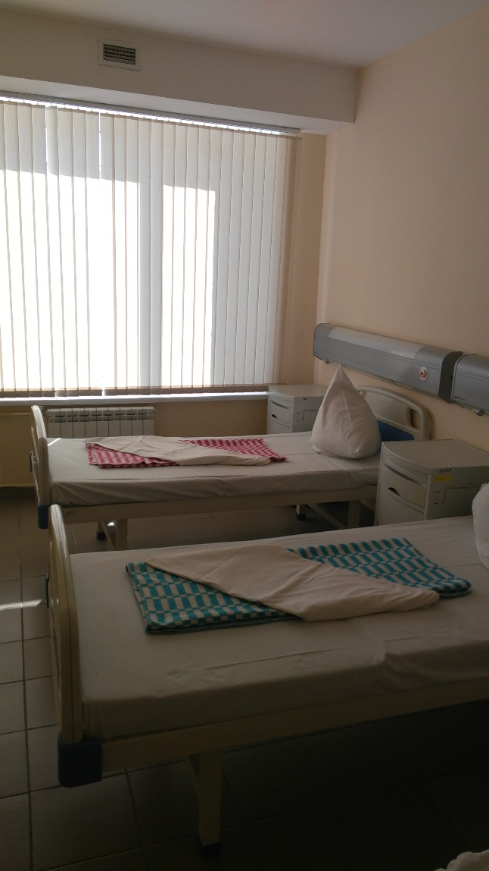
За период с 29.12.2015 по 29.06.2016 года на базе Самарского областного Центра по профилактике и борьбе со СПИД и инфекционными заболеваниями было обследовано 300 ВИЧ-позитивных пациентов, имеющих различную степень иммуносупрессии, с подозрением на туберкулез различных органов и систем.

Slide 22
Результаты исследования
Проведя анализ полученных результатов в ходе исследования туберкулезной инфекции с помощью теста T-SPOT.TB в целом положительные результаты отмечены у 21,6% на долю отрицательных и сомнительных результатов-76% и 2,4%соответственно.

Slide 23
Спасибо за внимание!

